Slide 1
МКОУ Чухломская средняя общеобразовательная школа им.А.А.Яковлева
Экологический проект:
«Народные приметы:
верить или нет?»
2014 год
Notes:
Наш класс в период с осени и до весны работал над экологическим проектом : «Народные приметы : верить или нет»

Slide 2
Цель проекта:
Определить, совпадают ли предсказания примет с погодой в действительности
Задачи проекта:
-Изучить народные приметы, предсказывающие зимнюю погоду;
-Наблюдать и фиксировать погоду в дневнике наблюдений;
-Ознакомиться с современными технологиями записи и предсказания погоды;
-Проанализировать полученные результаты. Сделать вывод.
Notes:
Мы ставили перед собой цель – определить , совпадают ли предсказания примет с погодой в действительности.
Перед нами стояли задачи:
- Изучить народные приметы, предсказывающие зимнюю погоду;
Наблюдать и фиксировать погоду в дневнике наблюдений
- Ознакомиться с современными технологиями записи и предсказания погоды
- Проанализировать ролученные результаты. Сделать вывод.

Slide 3
Этапы реализации проекта
«Народные приметы: верить или нет?»
Этапы проекта | Дата проведения | Результат | Ответственные
Поиск народных примет из литературных источников | Осень 2013г. | Составление электронной базы данных о приметах осени | Румянцев С.,Мироханова О.,Галюзин А.,Загвоздкин Н.
Наблюдение и фиксирование осенних примет в природе | Осень 2013г | Создание банка фотоматериалов
Ведение дневника наблюдений за погодой | Декабрь 2013г-февраль 2014г. | Фиксирование погоды
Выезд на метеостанцию с.Тимофеевское | Март 2014г | Ознакомление с современными технологиями записи и предсказания погоды;
Анализ накопленных материалов. | Апрель 2014г. | Вывод по итогам реализации проекта. Создание видеофильма.
Notes:
Наш проект состоял из 5 этапов
1. Поиск народных примет из разных источников
2Наблюдение и фиксирование осенних примет
3. Ведение дневника наблюдений в природе
4. Выезд на метеостанцию
5. Анализ накопленных материалов

Slide 4
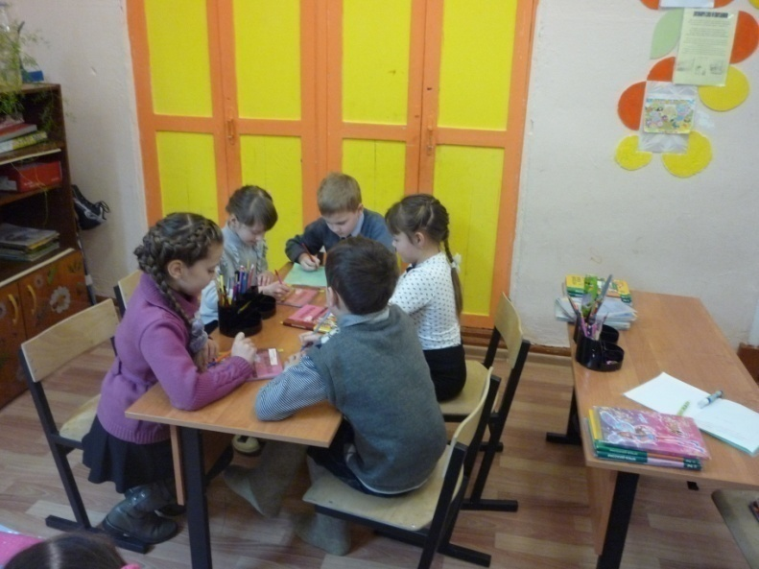
Поиск народных примет
Наблюдение и фиксирование природных явлений,
создание банка фотоматериалов
Notes:
На этом слайде видно, как мы ищем народные приметы и создаём банк фотоматериалов. Мы узнали такие приметы:
Появление комаров поздней осенью - _ к мягкой зиме.
Если осенью лист с берёзы и дуба опадает не чисто – жди суровой зимы.
Осенью птицы летят высоко- _ зима будет тёплая.

Slide 5
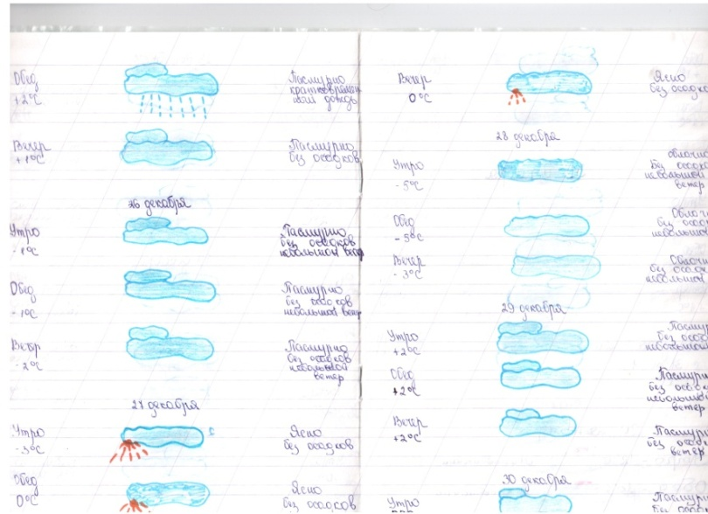
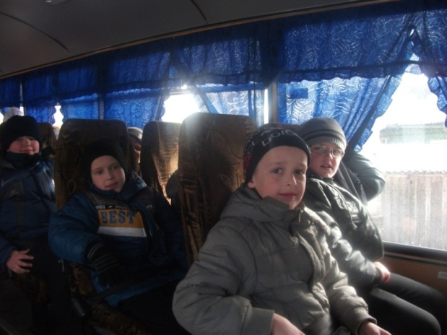
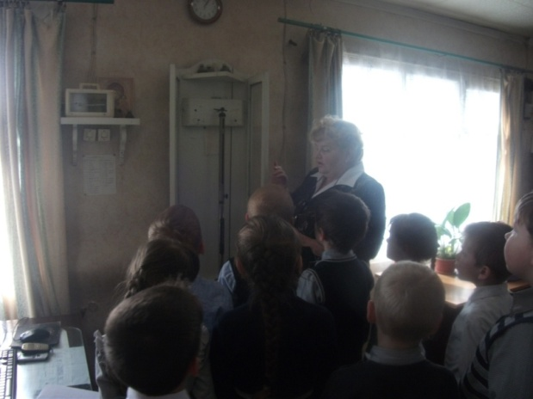
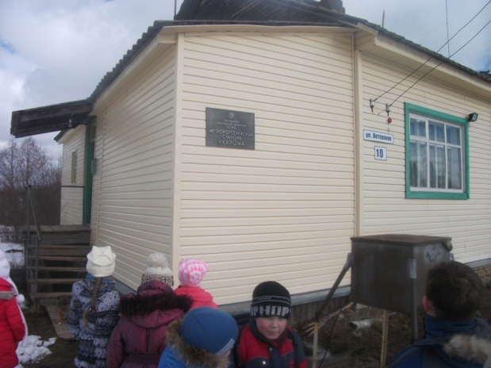
Ведение дневника наблюдений
Анализ наблюдений
Выезд на метеостанцию с.Тимофеевское
Notes:
На этом слайде показано, как мы вели дневник наблюдений и затем проанализировав свои записи, мы увидели, что за 3 зимних месяца28 дней было тёплых, 51день- от 0 до -15, 11дней – морозных.
Очень интересным и запоминающимся оказался для нас выезд на метеостанцию, где мы познакомились с современным оборудованием записи погоды

Slide 6
Анализ накопленных материалов. Вывод.
«Народные приметы: верить или нет?»
Осенние явления:
Появление комаров поздней осенью – к мягкой зиме.
Осенью птицы летят высоко – зима будет тёплая.
Осиновые листья ложатся лицом вверх – по примете к холодной зиме, если изнанкой к верху – зима тёплая будет.
Эти и другие приметы указали, что зима будет мягкой, теплой и малоснежной. По нашему дневнику наблюдений и фиксированию погоды на метеостанции вывод подтвердился.
Итог проекта: народным приметам можно верить
Видеофильм «Приметы осени»
Notes:
Приметы, которые мы изучили, указали, что зима будет мягкой, тёплой и малоснежной. По нашему дневнику наблюдений и фиксированию погоды на метеостанции вывод подтвердился.
Итог нашего проекта: народным приметам можно верить
В заключении выступления мы представляем вам наш видеофильм –народные приметы.

Slide 7
Спасибо за внимание!

